Slide 1
LOGISTICA E INTELLIGENZA ARTIFICIALE: NUOVE FRONTIERE FRA REALTÀ E SCENARI FUTURIBILI
Giuseppe Pagannone

Slide 2
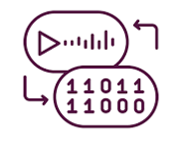
AI: Pervasive in Daily Life,
Yet Untapped Potential in Business?
Assistenza Sanitaria e Ricerca Scientifica
Automazione Industriale
Assistenza Virtuale e Chatbot
Veicoli e Robot Autonomi
Riconoscimento del Linguaggio Naturale
Marketing e Pubblicità, Motori di Ricerca
Computer vision e Sicurezza
e-Commerce
Domotica e Smart City
Modelli Previsionali, Finanza e Trading
"Artificial intelligence is going to change every single aspect of our lives, and we have to make sure it's for the better."
"Artificial intelligence will amplify human capabilities, allowing us to achieve things that were previously unimaginable."
"AI is not an option anymore; it is an imperative for businesses to stay competitive in the digital age."

Slide 3
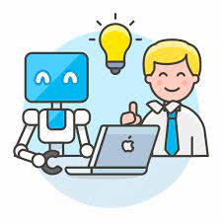
AI in BUSINESS PROCESSES: a Need, not a Choice
even if AI surpasses human capabilities in certain domains, the goal is often not to replace human understanding but to augment and collaborate with human intelligence to tackle complex problems and enhance decision-making processes.
LET’S FOCUS ON BUSINESS PROCESS MANAGEMENT
the imperative is to do more and better
how many opportunities are lost due to the human inability to extract insights from large volumes of complex and unstructured data?
how many monitoring and control activities are not carried out due to lack of time and resources? How often does your organization fail to take immediate action to improve business performance?
what about the challenges that arise from delegating repetitive and demotivating tasks to employees?“
better decision making
process optimization
proactive management
predict potential bottlenecks and inefficiencies
less time-consuming and error-prone tasks
free up human capital for value added activities

Slide 4
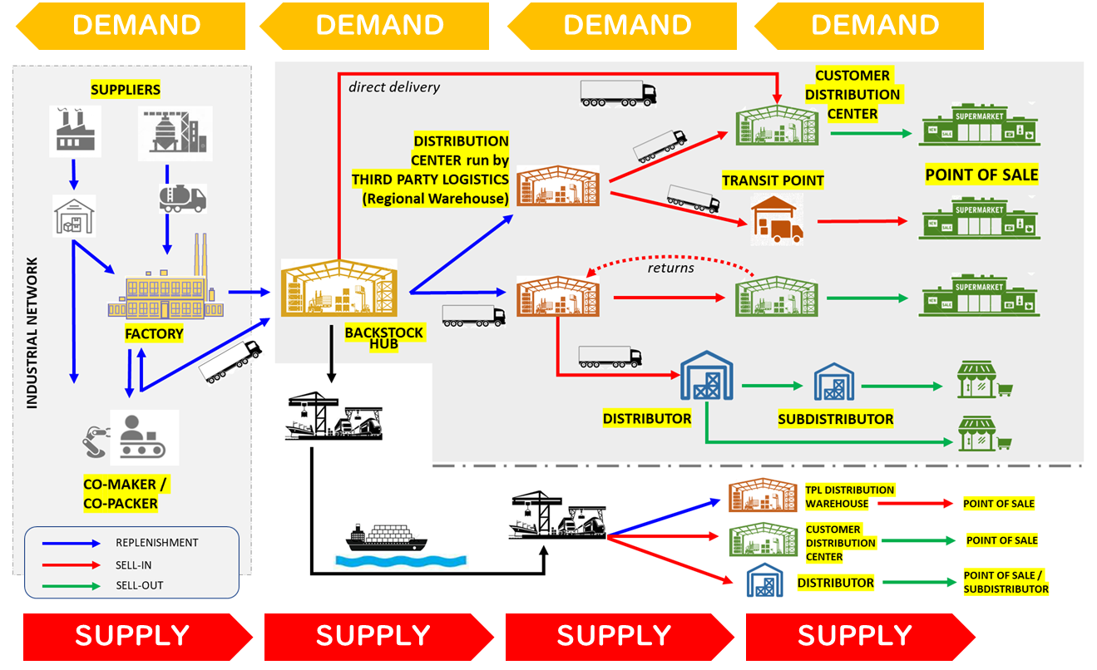
can Artificial Intelligence help orchestrate Logistics Networks?
First factor of Complexity: number of players involved
SUPPLIERS
MANUFACTURER and SHIPPER
CO-MAKERS
THIRD PARTY LOGISTICS PROVIDERS
- Warehousing
- Cross Docking
- Shuttles
CARRIERS
FREIGHT FORWARDERS
SHIPPING LINES
DISTRIBUTORS
CUSTOMERS

Slide 5
a business scenario with GROWING COMPLEXITIES
Environmental impact
Global supply chain disruptions
Fluctuation and unpredictability of costs
Regulatory changes
Demand fluctuation
Infrastructure and capacity limitation
Road and workplace safety
Security and risk management
Increasing traffic congestion
Intermodal coordination
Last-mile connectivity
Reverse logistics
Technological integration

Slide 6
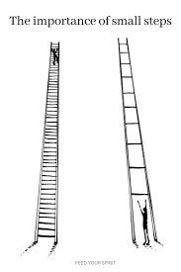
AI in Logistics:
Amplified by Disruptions, Essential for Normality
Disruptions in the supply chain, such as natural disasters, global pandemics, trade conflicts, or unexpected events, can significantly impact the operations of businesses.
These disruptions have accelerated the demand for AI in the supply chain
“For the past two years supply chain has been about reacting to disruption — Covid-19, the raw material shortage and endless logistics delays. In response, more supply chain stakeholders are embracing digitization and applying technologies such as artificial intelligence (AI) to help manage a wide range of supply issues.
However, as of 2022, only 15 percent of companies are using AI in their supply chains, according to Deloitte’s annual MHI Industry Report. That’s expected to increase to 73 percent in the next five years. The lack of a clear business case for AI, experts say, has been a barrier to wider adoption of the technology.”
spunti di riflessione
grandi obiettivi vs limitate conoscenze
«Ok per la ricerca e l’automazione, ma i processi di business sono una realtà completamente diversa»
sindrome da «non siamo ancora pronti»
mancanza di capacità immaginative e progettuali

Slide 7
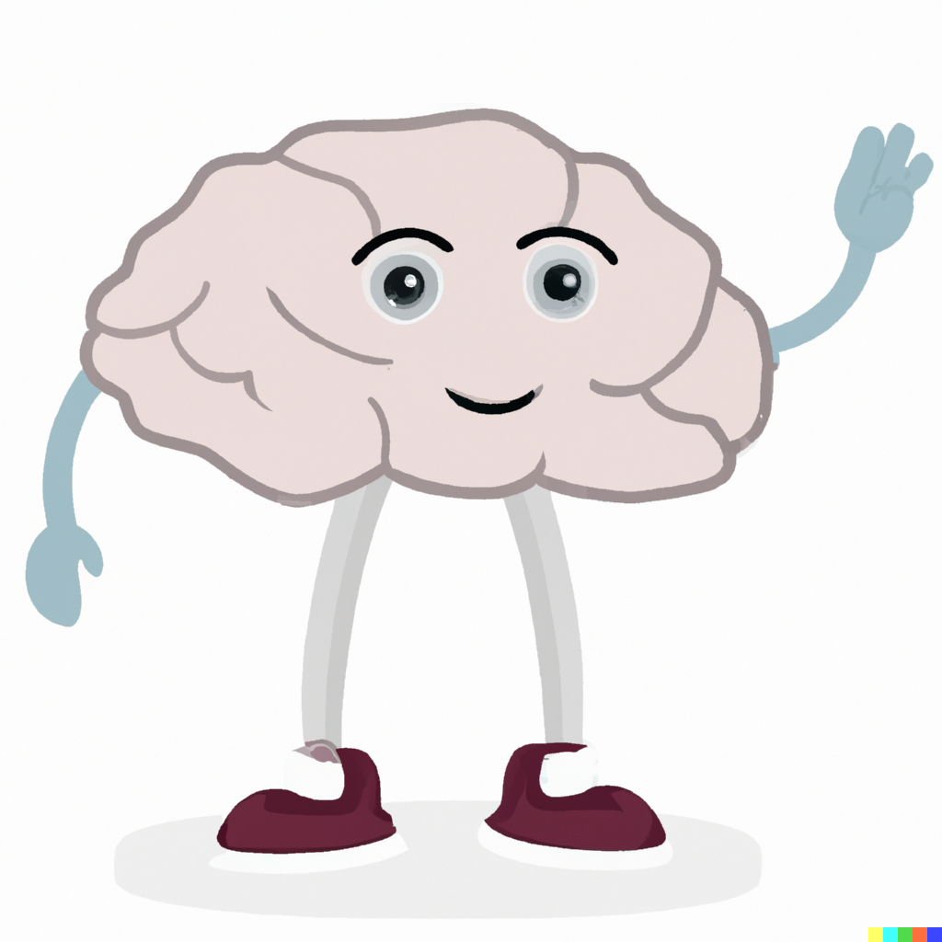
barriers to introducing AI into business processes
Mancanza di consapevolezza
Limitazioni dei dati
Integrazione con i sistemi esistenti
Molte imprese non sono ancora pienamente consapevoli dei potenziali benefici e delle applicazioni dell’AI. C'è una mancanza di comprensione su come l’AI possa essere integrata nei vari processi aziendali e migliorarne efficienza ed efficacia.
Gli algoritmi di AI richiedono grandi volumi di dati di alta qualità per essere addestrati ed operare efficacemente. Alcune imprese potrebbero non avere accesso a dati sufficienti o potrebbero disporre di dati incompleti, obsoleti o di scarsa qualità, il che ostacola l'adozione dell’AI.
Integrare l’AI nei processi e nei sistemi aziendali già esistenti può essere complesso e sfidante. I sistemi legacy potrebbero non essere compatibili con le tecnologie di AI, richiedendo modifiche o sostituzioni significative.
Resistenza al cambiamento
Costi e risorse
Mancanza di un ROI chiaro
Adottare l’AI spesso comporta cambiamenti organizzativi e può interrompere flussi di lavoro consolidati. La resistenza al cambiamento da parte dei dipendenti e della dirigenza può ostacolare l'adozione delle tecnologie di AI.
Implementare tecnologie di AI può essere costoso, specialmente per le piccole e medie imprese (PMI). Il costo di acquisizione degli strumenti di AI, dell'infrastruttura e del personale specializzato può essere proibitivo per alcune imprese.
Alcune imprese potrebbero avere difficoltà a quantificare il ritorno sull'investimento dell'implementazione dell’AI. I benefici dell’AI, come un miglioramento dell'efficienza o un'esperienza utente migliore, potrebbero essere difficili da misurare o realizzare nel breve termine.
Considerazioni etiche e legali
Sicurezza e privacy, regime normativo
Mancanza di personale qualificato
Le implicazioni etiche dell’AI, come il bias algoritmico e la sostituzione del lavoro umano, sollevano preoccupazioni per le imprese. La conformità alle normative esistenti e l'affrontare le sfide etiche possono rappresentare ostacoli all'adozione dell’AI.
Le normative complesse e in evoluzione relative all’AI possono creare incertezza per le aziende. La conformità ai requisiti legali e l'aggiornamento con le modifiche normative possono rappresentare una sfida per l'adozione dell’AI.
Le tecnologie di AI richiedono conoscenze e competenze specializzate per lo sviluppo, l'implementazione e la manutenzione. C'è una carenza di personale qualificato nell'ambito dell’AI, e le imprese potrebbero avere difficoltà a trovare dipendenti con le competenze necessarie per utilizzare l’AI in modo efficace.

Slide 8
is my software vendor open to AI solutions?
1.
Integrazione con i sistemi esistenti
"Al giorno d'oggi, l'intelligenza artificiale è diventata una componente essenziale dei principali software applicativi come ERP, CRM e SCM, poiché i principali player come SAP, Oracle, Microsoft, Salesforce, IBM, stanno sfruttando l'IA per automatizzare i processi, migliorare l'efficienza, fornire approfondimenti più dettagliati e migliorare l'esperienza dell'utente, ponendoci decisamente nell'era dell'Enterprise Intelligence."
L'integrazione dell’AI con i sistemi legacy rappresenta una delle principali barriere all'adozione dell'IA da parte delle imprese.
Incompatibilità tecnologica: i sistemi legacy spesso utilizzano tecnologie obsolete o proprietarie che non sono compatibili con le tecnologie di IA moderne.
Struttura dati complessa: i sistemi legacy possono utilizzare una struttura dati complessa che non è facilmente accessibile o comprensibile per gli algoritmi di IA.
ERP/CRM/SCM
Internet of Things
EMBEDDED AI
SIDE-BY-SIDE AI
Limitazioni di scalabilità: i sistemi legacy potrebbero non essere in grado di gestire volumi di dati elevati o richieste di elaborazione intensiva che sono tipiche delle applicazioni di IA.
Image Recognition
Natural
Language
Processing
Remote ML is suitable for high end use cases
Sicurezza e conformità: i sistemi legacy potrebbero non soddisfare gli standard di sicurezza e conformità richiesti per l'elaborazione di dati sensibili o la gestione delle informazioni personali.
Machine Learning runs in the same stack as the business application. Analytics libraries available
Sentiment Analysis
Data mining
Predictive modeling
…

Slide 9
Enterprise or Productivity Platforms: where does AI fit best?
Quanta parte di processo viene svolta al di fuori dei Sistemi Enterprise e quanta attraverso tool di office automation?
Quante informazioni strategiche per l’impresa potrebbero essere
recuperate, riutilizzate e infine generare nuova conoscenza?
esempi
Raccolta info da clienti/fornitori
Scambio documentazione
Sviluppo nuovi prodotti
Procurement
Organizzazione e Comprensione delle informazioni
Ricerca di soluzioni ottimali
Attività di Marketing e Promozionali
Investimenti
Valutazioni e Negoziazioni
Decisioni / Autorizzazioni / Comunicazioni
Contrattualistica
Gestione della Qualità
BUSINESS PROCESS
Enterprise Information System (ie CRM/SRM + ERP)
CRM/SRM
ERP
ERP
Transaction #
Transaction #
Transaction #
Cloud Productivity
and Communication
Platform
(ie Microsoft 365)
IOT
A.I.
RPA
DOC. Mgnt
DATA LAKEHOUSE
structured and unstructured info

Slide 10
embracing change: Reinventing Business Processes
Nell'interazione tra esseri umani e intelligenza artificiale, ci sono vari livelli di coinvolgimento e decisione
1
iRPA
Automazione | la macchina esegue una serie di attività predefinite senza alcuna interazione o supervisione umana. L'uomo stabilisce il contesto e definisce il compito, ma la decisione e l'implementazione sono affidate alla macchina. Questo approccio è efficace quando il contesto è molto chiaro e ben definito.
Decisione | la macchina prende decisioni basate su algoritmi di apprendimento automatico. L'essere umano definisce il problema, fornisce i dati e stabilisce i parametri dell'algoritmo, ma la decisione finale è presa dalla macchina. Questo approccio è utile quando il contesto è abbastanza chiaro e ci sono molti dati disponibili per l'apprendimento. L’implementazione richiede le competenze umane.
Raccomandazione | l'IA analizza i dati e fornisce suggerimenti o raccomandazioni, ma la decisione finale è presa dall'essere umano. Questo approccio è spesso utilizzato quando il contesto è parzialmente chiaro o quando le decisioni hanno implicazioni importanti che richiedono un giudizio umano. L'IA in questo scenario agisce come un assistente decisionale, aiutando a informare e guidare la decisione, ma la responsabilità finale rimane con l'essere umano.
Illuminazione | l'IA viene utilizzata per fornire nuove intuizioni o per rivelare modelli nascosti nei dati. L'essere umano decide come utilizzare queste intuizioni per informare le decisioni o i processi aziendali. Questo è utile quando il contesto non è chiaro e c'è bisogno di una migliore comprensione dei dati.
Valutazione | l'IA è utilizzata per valutare le performance, l'efficacia di una strategia o il risultato di una decisione. L'essere umano utilizza queste informazioni per fare aggiustamenti o per prendere future decisioni. Questo può essere utile in una varietà di contesti, ma è particolarmente rilevante quando ci sono molteplici opzioni (scenari) o strategie da considerare.
Ottimizzazione | l'IA è utilizzata per ottimizzare un processo o una decisione. L'essere umano definisce l'obiettivo o il risultato desiderato, e l'IA utilizza algoritmi per trovare la soluzione ottimale. Questo è utile quando il contesto è complesso e ci sono molte variabili da considerare.
Contesto chiaro
Machine Learning
2
Contesto chiaro
3
Contesto parzialmente chiaro
4
End-user
Contesto non chiaro
5
food for thought:
digitalization increases the data available, the potential for AI-driven process control grows in a virtuous circle
Contesti molteplici
6
Contesto complesso

Slide 11
embracing change: Breaking the Constraints
AI e RPA stanno rendendo i processi di business più adattabili, efficienti e resilienti, aiutando le aziende a superare una serie di sfide e vincoli tradizionali
food for thought:
the role of humans is to orchestrate and pilot the processes towards the best decisions and actions
1
iRPA
Machine Learning
TIME
SKILLS & KNOWLEDGE
DEVICES
2
GEOGRAPHY
RESOURCES
INFORMATION SILOS
3
4
Sta cambiando radicalmente il modo in cui gli utenti interagiscono con i sistemi informativi, portando a un'esperienza utente (UX) più personalizzata, intuitiva e centrata sull'utente
Orchestrator
End-user
5
food for thought:
autonomous driving on the road… also in business processes?!
Generative AI (es.: ChatGPT), la capacità produrre dati sintetici e di supportare l’uomo nelle sue attività creative, rivoluzionerà infine la UX dei sistemi applicativi ?!
6

Slide 12
introducing Generative A.I.
Generative AI is a branch of artificial intelligence that focuses on creating models capable of generating new, previously unseen content.
LARGE LANGUAGE MODEL
ChatGPT
Evoluzione di GPT
«Generative Pre-trained Transformer»
TEXT
⇒
Content Creation, human-like text
Language Translation
Question Answering
Programming Help
Conversational Agent
Education
Brainstorming and Idea Generation
Numero di parametri
GPT-3 175 mld Giu. 2020
ChatGPT-3.5 rilasciato in Nov. ‘22
GPT-4 100.000 mld Mar. 2023
IMAGES
Memoria in una conversazione
GPT-3.5 circa 8.000 parole del patrimonio conoscitivo GPT-4 64.000 parole, quindi possiede una memoria più performante. 26 lingue.
MUSIC
NATURAL LANGUAGE
VIDEO

Slide 13
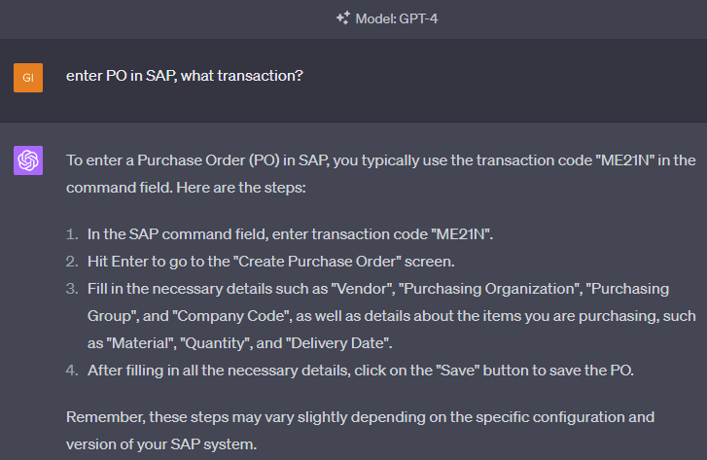
Generative AI will significantly transform the user experience (UX) with information systems
Gen AI revolutionize the way we interact with machines, as it is capable of understanding and responding to human conversations.
understanding user intent, it can generate natural language commands. Reduce the amount of time it takes for users to complete tasks
Go to menu A
Select option B
Open dialog C
Set parameter D
Click …
Just explain what you want in Natural Language
no data science expertise to extract insights from data. Custom Reports and Graphs at the moment, no development required
create interactive tutorials and walkthroughs. Link other sources of information and visual content of products, customers, etc.
Ask IT to develop queries
Select the right query
Extract the info you need
Compare, evaluate, make offline calculations
retrieve information in real time from other systems, internal or external to the company perimeter.
current search engines will be supplanted, or better incorporated by these conversational models.

Slide 14
taking the first steps in discovering the power of AI
2.
un piccolo contributo all’awareness di «A.I. for Supply Chain» ---------- in questa presentazione -------------
Mancanza di consapevolezza
Molte imprese non sono ancora pienamente consapevoli dei potenziali benefici e delle applicazioni dell’AI. C'è una mancanza di comprensione su come l’AI possa essere integrata nei vari processi aziendali e migliorarne efficienza ed efficacia.
i benefici dell’AI per la Supply Chain
AGENDA
le principali applicazioni esistenti
"The biggest barrier to AI adoption is not the technology itself, but rather the lack of understanding and awareness about its potential."
un salto nel futuro più o meno lontano use cases: Real-Time Visibility Sales & Operation Planning
"Business leaders need to educate themselves about AI and its applications to fully grasp its transformative power. Ignoring AI is not an option in today's rapidly evolving digital landscape."
Processi scenario-based di pianificazione e negoziazione
confrontiamo i limiti dei processi attuali con le potenzialità di A.I., esprimendo liberamente goal e business need

Slide 15
how can A.I. help SUPPLY CHAIN win challenges?
Miglioramento dell'efficienza operativa
Miglioramento della precisione delle previsioni
utilizzando algoritmi avanzati, l’AI può analizzare grandi quantità di dati in tempo reale e fornire raccomandazioni ottimali per migliorare l'efficienza operativa complessiva, inclusi processi come la pianificazione della produzione/movimentazione, l'inventario, l'allocazione delle risorse e il routing.
analizzando i dati storici e le tendenze di mercato per fare previsioni più accurate sulla domanda futura e i pattern di consumo. Ciò può aiutare a pianificare in modo più efficiente le attività di produzione e distribuzione, ridurre gli sprechi e migliorare la gestione degli stock.
Maggiore visibilità e tracciabilità
Miglioramento del servizio al cliente
utilizzando tecnologie come l'IoT e il machine learning, è possibile raccogliere dati in tempo reale sullo stato delle merci, identificare potenziali problemi e prendere azioni preventive per evitare ritardi o danni alle spedizioni.
Il controllo capillare delle singole fasi della catena logistica permette l’analisi delle cause e la valutazione della performance di ciascun partner coinvolto
attraverso la consegna più rapida e puntuale dei prodotti. L'ultimo miglio è spesso una delle fasi più complesse e costose della logistica. L’AI può contribuire a ottimizzare l'ultimo miglio attraverso algoritmi di routing intelligenti, l'utilizzo di droni o robot per la consegna, l'analisi dei dati di traffico in tempo reale e la pianificazione delle rotte ottimali per i conducenti.
Riduzione dei costi
Maggiore sicurezza, gestione rischi, compliance
attraverso l’ottimizzazione dei trasporti, pianificazione e ottimizzazione dell’inventario, manutenzione e gestione delle flotte, automazione dei processi manuali, previsione della domanda e ottimizzazione dei prezzi, gestione delle eccezioni e del rischio, riduzione dei reclami del cliente.
Rilevamento delle situazioni di rischio come manomissioni, intrusioni o furti.
AI può identificare comportamenti pericolosi o non conformi e aiutare l’implementazione di protocolli di sicurezza migliorati.
Garantire che le operazioni logistiche siano conformi alle leggi e alle regolamentazioni, riducendo il rischio di sanzioni o violazioni.

Slide 16
some current applications of AI into Industries
AI
AI
AI
Demand Planning & Inventory Optimization
Spotting risks, disruptions, and opportunities
efficienza operativa
Routing Optimization
precisione delle previsioni
AI
AI
AI
Estimated Time of Arrival (ETA)
Image Recognition
Order Fulfillment
visibilità e tracciabilità
servizio al cliente
AI
AI
AI
Robotic Warehouse Operations
Pattern recognition, Predictive analytics
Predictive
Maintenance
riduzione dei costi
sicurezza, gestione rischi, compliance
Internet of Things
Augmented Reality
Robotic Process Automation
Asset tracking: movement visibility
Condition monitor: T°, humidity, …
Fleet mgmt: fuel, speed, …
Whs automation, smart shelves
Equipment performance – mainten’ce
Guided picking and packing
Indoor navigation
Maintenance and repair
Staff Training
Inspection and control
Invoice and documents processing
Replenishment and return mgnt
Ship’nt monitor – exception handling
Compliance & quality monitoring
Report generation
sostenibilità
green
logistics

